Slide 1
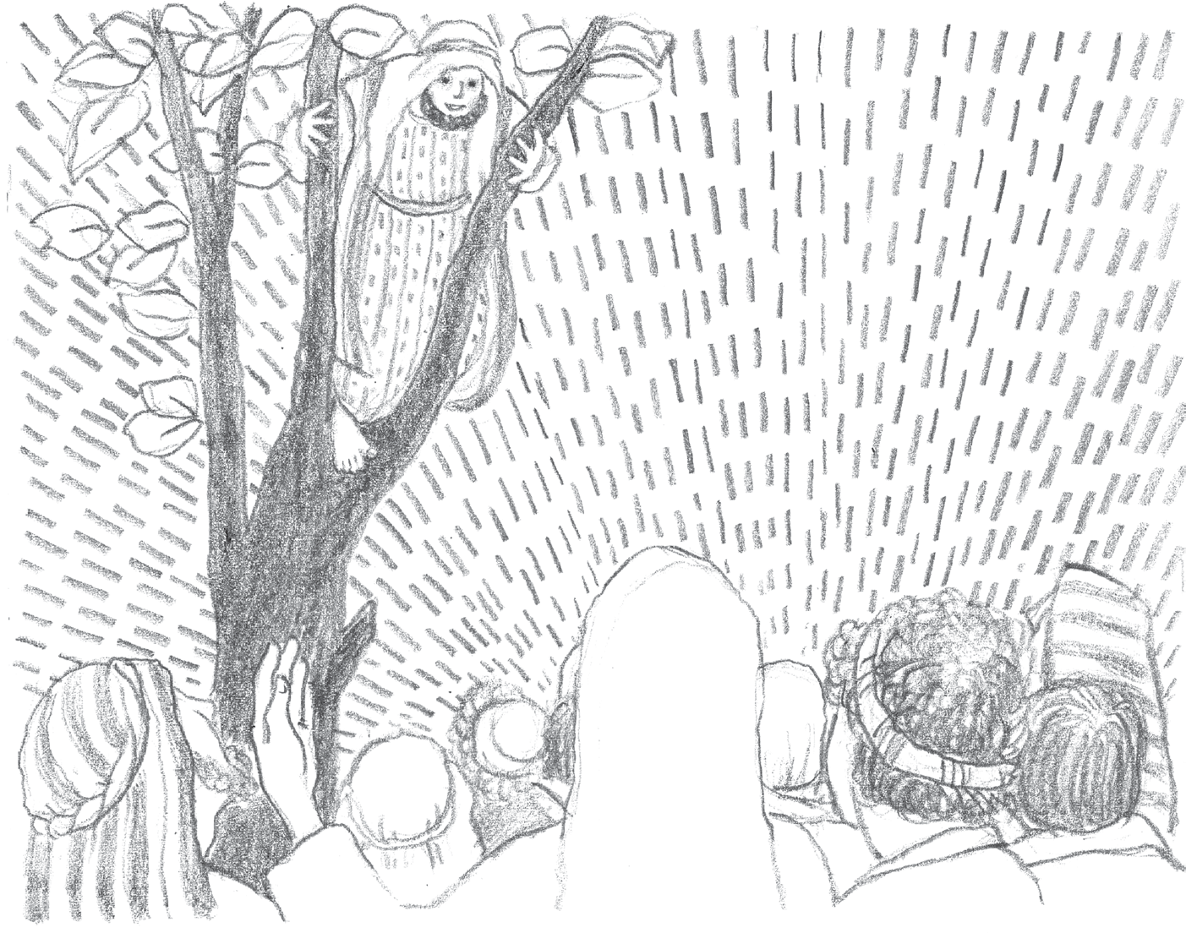
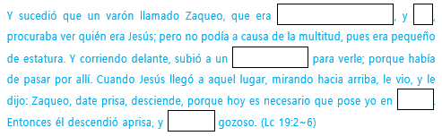
Las personas que amaban a Jesús
11
Zaqueo con un corazón anhelante
Lc 19:1~10, Sal 63:1~4
Palabra Entender
Dios quiere que todos los hombres sean salvos y vengan al conocimiento de la verdad. Y el Señor es Todopoderoso. Pero, ¿por qué no todos pueden ser salvos? ¿A qué tipo de persona salva el Señor? La historia de Zaqueo en el Evangelio de Lucas nos está dando la respuesta.
Hoy aprender
1. Saber que aquellos que desean desesperadamente la gracia del Señor, la reciben.
Palabra
2. Saber que el Señor mira mi corazón, no mi apariencia o las opiniones de otras personas.
Zaqueo vivía en la ciudad de Jericó, una ciudad de pecado. Él era el jefe de los publicanos, que era sinónimo de pecadores en ese momento, y era un hombre rico, Jesús dijo que es difícil entrar al cielo para ellos. Pero conoció a Jesús, cambió y fue salvo. Esto se debe a que Zaqueo tenía un corazón anhelante de base. Cuando Zaqueo escuchó los rumores de que Jesús vendría a Jericó, estaba ansioso por ver a Jesús. Pero él era bajo y había mucha gente, por eso no podía ver a Jesús. Sin embargo, no se rindió a sus propios problemas y los problemas externos. Anhelaba ver a Jesús, así que pasó corriendo por el camino por el que iba Jesús y se subió a un gran árbol sicómoro junto al camino. Ni el prestigio, ni el honor del jefe de publicanos, ni las muchas personas que rodeaban a Jesús, ni la debilidad física de ser bajo fueron obstáculos para Zaqueo, que anhelaba ver a Jesús.
Jesús personalmente llamó a este Zaqueo, visitó su casa y compartió una comida con él. Con este amor del Señor, Zaqueo cambió y Jesús proclamó a Zaqueo como descendiente de Abraham. El Señor respondió al corazón anhelante de Zaqueo con la salvación.
Resumen de la lección
100
101

Slide 2
Palabra Escríbelas en la tabla de tu corazón (Recitación)
Pedid, y se os dará; buscad, y hallaréis; llamad, y se os abrirá. (Mt 7:7)
2
¿Qué tipo de persona está buscando Dios (Lc 19:10, Mt 9:13, Sal 34:18, Jn 1:12)?
Ask, and it will be given to you; seek, and you will find; knock, and it will be
opened to you (Mt 7:7)
1
Subraya las palabras o frases clave en la Palabra.
2
¿Qué debemos pedir, buscar y llamar primero?
3
Vamos a hablar sobre las experiencias cuando por el prestigio, por el orgullo o por las personas del alrededor hemos fracasado en el intento de encontrarnos con el Señor o de hacer el trabajo del Señor, o de lo contrario hemos actuado sin darle importancia (Mt 9:19~21, Mr 10:46~52, Hch 4:19, 20).
Palabra Cambiar mi mente a la palabra
1
Dios hizo el corazón del hombre, y conoce todos los corazones y mentes y ve el corazón. ¿A qué tipo de personas es visitado (Jer 29:12, Pr 8:17, Mt 7:7, Ap 3:20)?
4
El significado de ‘Zaqueo' es pureza. El acto de aceptar felizmente al Señor cuando Jesús lo llamó es tan puro como su nombre. Escribe cómo debes actuar a la llamada del Señor.
102
103

Slide 3
Palabra Aplicando a la vida
X
Jer 29:12
La palabra de hoy
(Escribir la Palabra)
La oración de hoy
(Gratitud / Arrepentimiento / Súplica)
D
Sal 145:18
J
Jer 33:3
L
Pr 8:17
V
Mr 10:45
M
S
Is 45:22
Ap 3:20
104
105

Slide 4


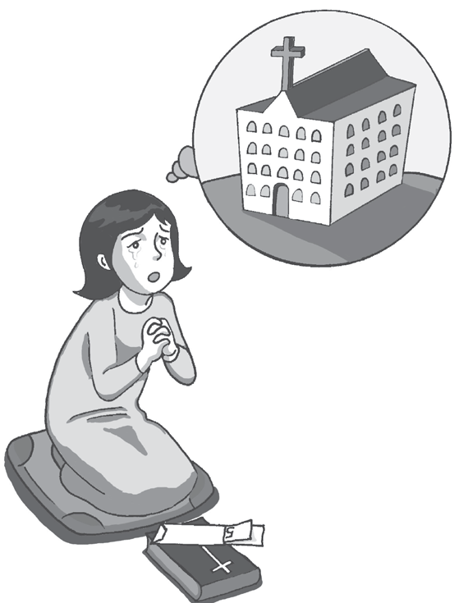
Tengo una pregunta~
Escuché que hay varias salvaciones. Por favor explique.
Alegoría
La aspiración de una niña
Cuando vas a Pensilvania, hay una iglesia muy grande cerca de Filadelfia, que no parece una iglesia del pueblo. Esta iglesia está dedicada a una niña llamada Sezan. Había una niña que deseaba desesperadamente que se construyera una iglesia en este pueblo que originalmente no había iglesia. La niña oró de esta manera porque siempre tenía que molestarse para ir a una ciudad muy lejana. “Dios, por favor danos a nuestra aldea una capilla para que podamos adorar a Dios con mis amigos aquí y dejar que nuestros aldeanos alaben a Dios libremente." Este era su sueño, su oración, su aspiración. Sin embargo, con una enfermedad desconocida, la niña comenzó muriendo.
Decía además: Así es el reino de Dios, como cuando un hombre echa semilla en la tierra; y duerme y se levanta, de noche y de día, y la semilla brota y crece sin que él sepa cómo. Porque de suyo lleva fruto la tierra, primero hierba, luego espiga, después grano lleno en la espiga; y cuando el fruto está maduro, en seguida se mete la hoz, porque la siega ha llegado. (Mr 4:26~29)
Esta parábola compara la vida de fe de una persona salva con una semilla que brota, y crece y se convierte en espiga, y después produce fruto. Aquellos que escuchan la palabra de Dios y la entienden, la vida comienza en ellos, porque la palabra de Dios ha sido sembrada.
‘La hierba’ se refiere a ‘la salvación del espíritu' a través de la gracia del Señor en la cruz, y ‘espiga' se refiere a ‘la salvación de la personalidad', o ‘la salvación de la vida', en la que nuestros corazones y vidas cambian mientras vamos al Señor desde el día que hemos recibido la salvación, y ‘grano lleno en la espiga' significa 'la salvación del cuerpo', es decir, 'la redención del cuerpo', en la cual nuestro cuerpo será cambiado como el Señor cuando el Señor venga.
La hierba indica el comienzo de la vida. Cuando nos damos cuenta de la gracia de Dios a través de la Palabra, recibimos el perdón de los pecados y al mismo momento comienza la vida de Dios.
Porque por gracia sois salvos por medio de la fe; y esto no de vosotros, pues es don de Dios; (Ef 2:8)
En quien tenemos redención por su sangre, el perdón de pecados según las riquezas de su gracia. (Ef 1:7)
Siendo justificados gratuitamente por su gracia, mediante la redención que es en Cristo Jesús. (Ro 3:24)
Cuando decimos que hemos recibido la salvación, es lo mismo decir hemos sido perdonados de nuestros pecados, hemos sido redimidos, hemos sido justificados, hemos recibido la vida eterna(Jn 5:24), hemos renacido(Tit 3:5) y nos hemos convertido en hijos de Dios(Gá 3:26), hemos recibido el Espíritu Santo(Ef 1:13). Sale la hierba y se convierte en espiga se refiere al crecimiento de la vida espiritual. Ser salvo no es el final, es solo el comienzo. Así como cuando nace un bebé, crece en el amor de su familia, desde cuando recibe la salvación, necesita el proceso del crecimiento espiritual.
Por tanto, amados míos, como siempre habéis obedecido, no como en mi presencia solamente, sino mucho más ahora en mi ausencia, ocupaos en vuestra salvación con temor y temblor. (Fil 2:12)
Las palabras anteriores no significan que la salvación debe lograrse completamente porque la salvación es imperfecta, sino que significa que la salvación debe lograrse en la vida después de ser salvo. En otras palabras, significa que tienes que cambiar el corazón y la vida, y vivir como una persona salva. Por eso, esta salvación de vida es un presente continuo que se logra obedeciendo continuamente hasta el día ante el Señor.
Después de poco, esta niña falleció. Debajo del asiento de esta niña muerta había una carta que contenía sus oraciones sinceras y aspiraciones, y en ella había una última ofrenda de cinco dólares. La historia de esta niña conmovió a los aldeanos y cristianos de todo Estados Unidos. Mucha gente empezó peleando para hacer ofrendas primero. Como resultado, se construyó una hermosa iglesia en este pueblo para conmemorar a esta niña y predicar el Evangelio. La pequeña oración de esta niña, este billete de cinco dólares, es una historia muy conmovedora. ¿Escuchas las expectativas de Dios, los santos sueños de Dios y los golpes de la gran obra de Dios a través de este pequeño e insignificante yo? Aquí descubrimos el increíble potencial de crecimiento que tienen los más pequeños.
106
107

Slide 5

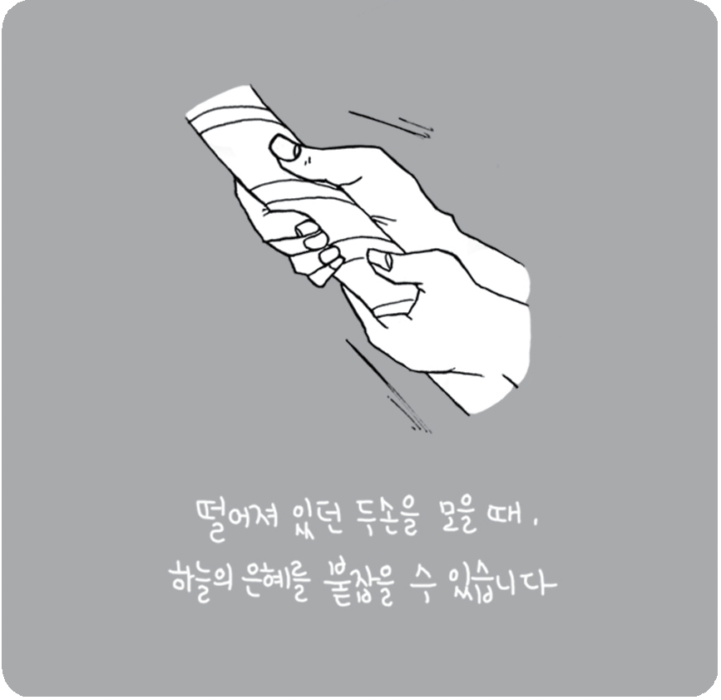
Placa de corazón
A medida que la persona salva imita a la personalidad del Señor, su corazón y su mente cambian, y su propósito de vida cambia gradualmente. Es por eso que la evidencia de una persona salva se forma en la vida. La salvación de la vida en la que se cambian el corazón y la personalidad no es a través de nuestro celo o esfuerzo, sino a través de la ayuda y guía del Espíritu Santo.
La cosecha de grano lleno, es decir, la salvación del cuerpo, se logra en la Segunda Venida del Señor.
Y no sólo ella, sino que también nosotros mismos, que tenemos las primicias del Espíritu, nosotros también gemimos dentro de nosotros mismos, esperando la adopción, la redención de nuestro cuerpo. (Ro 8:23)
En estas palabras, las primicias del Espíritu se refieren a Jesús que no solo murió por nuestros pecados, sino que también resucitó para salvar nuestras almas. Los que son salvos recibieron las primicias del Espíritu Santo, es decir, la vida de la resurrección del Señor. El Señor perdonó nuestros pecados al morir en la cruz y nos dio nueva vida a través de Su resurrección.
Sin embargo, los salvos sufrirán mucho viviendo para el Señor mientras estén en la carne. A veces es doloroso, molesto y cansado. Por eso suspiramos por dentro y esperamos que el cuerpo sea redimido. Cuando el cuerpo es redimido, este cuerpo imperfecto, humilde y débil se transforma en un cuerpo glorioso, perfecto y espiritual como el Señor. Esto es lo que sucederá cuando venga el Señor, y será en el futuro.
Mas nuestra ciudadanía está en los cielos, de donde también esperamos al Salvador, al Señor Jesucristo; el cual transformará el cuerpo de la humillación nuestra, para que sea semejante al cuerpo de la gloria suya, por el poder con el cual puede también sujetar a sí mismo todas las cosas. (Fil 3:20~21)
De esta manera, la salvación tiene estas etapas: la salvación del espíritu, la salvación de la vida y la salvación del cuerpo. Aquellos que aún no han sido salvos deben recibir la salvación de su espíritu, y aquellos que han recibido la salvación de su espíritu deben lograr la salvación en sus vidas, para que no se avergüencen cuando reciban la salvación de su cuerpo y se encuentren con el Señor más tarde.
Agarrar
Cuando juntas las dos manos separadas, puedes agarrar la gracia del cielo.
Entonces invocarás, y te oirá Jehová; clamarás, y dirá él: Heme aquí. (Is 58:9)
108
109

